Slide 1
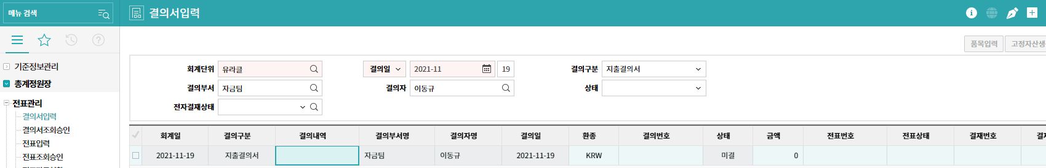
개인카드 및 현금 처리방법
▲법인카드가 아닌 개인 카드 및 현금을 사용하였을 경우 처리하는 메뉴
1. 결의서 입력
2. 추가버튼
클릭
3. 회계일을
말일로 입력
4.사용내역 입력
사용방법
1.메뉴검색 :＂결의서입력” 검색
2.추가버튼 클릭
3.회계일 : 카드 또는 현금 사용 기간 월 말일자를 입력.
(EX.10월1일부터 10월 31일까지 사용 시 회계일은 10월 31일 입력)
4.결의내역 : 사용내역 입력(EX.야근식대 사용 시 업무내용_사용자명(퇴근시간))
=>다음장에 계속

Slide 2
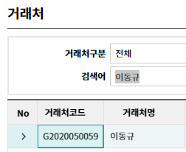
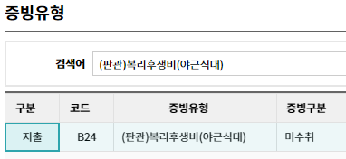
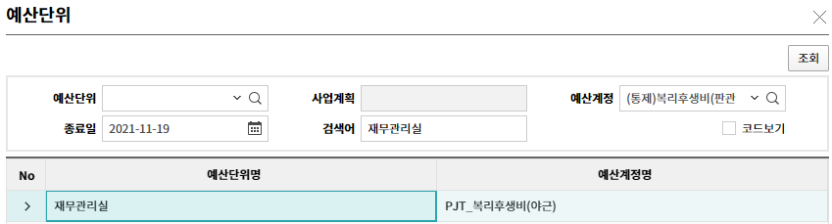
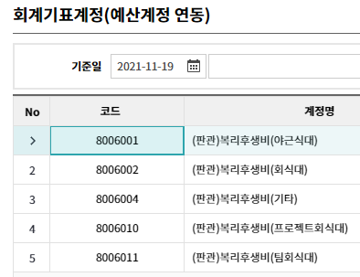
개인카드 및 현금 처리방법
▲법인카드가 아닌 개인 카드 및 현금을 사용하였을 경우 처리하는 메뉴
4.회계일과 동일
5.사용금액 기입
6.사용 계정 선택
본인 이름
검색
3.부서, 프로젝트 예산단위 검색
2.해당내용 검색
사용방법
1.거래처-본인 이름 검색.
2.증빙-복리후생비,교통비 등 해당 내용 검색
3.예산단위
-부서 예산 또는 예산외 사용 : 해당 부서 입력
-프로젝트 예산 사용 :해당 프로젝트 입력
4.(세금)계산서일-위에 회계일과 동일하게 처리
5.공급가액(거래금액)-부가세 포함 사용한 금액을 기입
6.계정-복리후생비 : 야근식대, 회의비 등
-여비교통비 : 야근교통비, 업무교통비 등 교통과 관련된 모든 비용.
-소모품비 :
프로젝트 예산 : 프로젝트 수행 시 필요한 소모품 구매(EX.볼펜,A4용지 등)
부서 예산 : 품의서 결재를 받은 내용에 한하여 구매한 물품(EX.외장하드 등)
CF)동호회,스터디그룹,주니어보드,F런치 등은 복리후생비(동호회,스터디그룹,주니어보드,F런치) 계정 사용 =>다음장에 계속

Slide 3
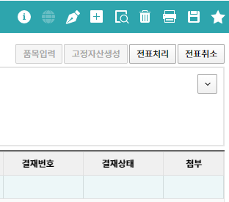
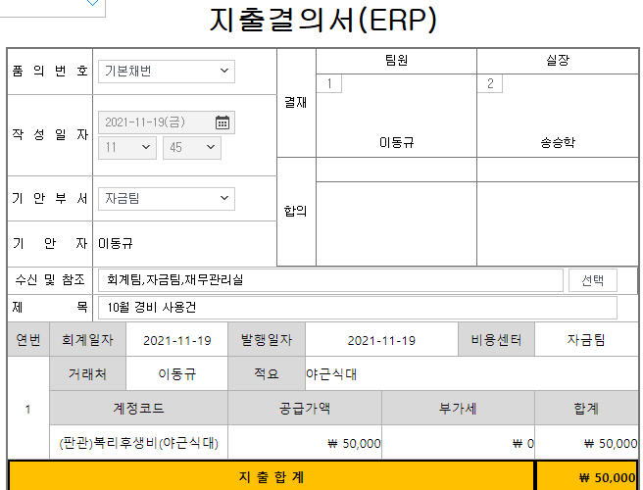
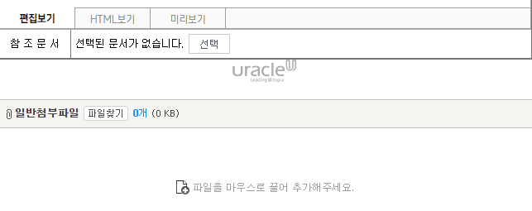

개인카드 및 현금 처리방법
1. 앞장 데이터 모두 입력 후 저장
▲법인카드가 아닌 개인 카드 및 현금을 사용하였을 경우 처리하는 메뉴
사용방법
3.결재라인선택
1.앞의 데이터를 모두 입력 후 저장버튼 클릭
2.결재버튼을 클릭 후 지출결의서 작성
3.결재라인 설정
-모든 비용 : 1차상사(부서 1차 상사 : 실장 또는 팀장, 프로젝트 1차 상사 : PM) -> 재무관리실 이동규 과장 마지막 합의 추가
(전결권은 “게시판 위임전결규정“ 확인 필요)
4.제목
-사용한 내역을 간략히 서술
(EX.10월 경비, 10월 출장비 등)
5.참조문서
-사전 품의 및 기타 문서가 있을 경우
(EX.출장품의서,접대비신청서 등)
6.일반첨부파일
-개인카드영수증 등 첨부파일 추가
CF)대중교통(지하철,버스)이용 시 영수증이 없을 경우 옆의 화면과 같이 작성 후 파일 추가
2.결재 버튼 클릭
4.제목
(EX.10월 경비 등)
5.참조문서선택
(사전품의 있을 경우)
6. 파일첨부 (영수증 등)

Slide 4
Chapter02. 계정별 ERP 입력방법 및 증빙서류

Slide 5
개인카드 및 현금 처리방법_ERP 처리 가이드

